Slide 1
Viktóriine vodopády

Slide 2
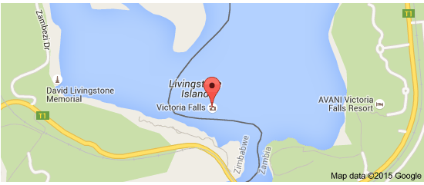
Miesto
Južná Afrika
Rieka Zambezi

Slide 3
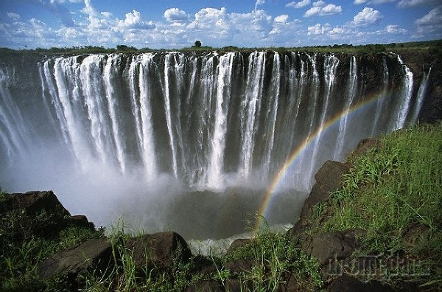
Poloha
Rozkladajú sa na rozhraní púšte Kalahari a východoafrickej vysočiny.

Slide 4
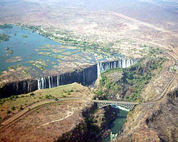
Zaujímavosti:
Vodopády boli objavené v roku 1855 anglickým cestovateľom Davidom Livingstonom
Pomenované podľa britskej kráľovnej Viktórie.
Pre svoju jedinečnosť boli Viktóriine vodopády v roku 1989 zapísané na zoznam prírodného dedičstva UNESCO.

Slide 5
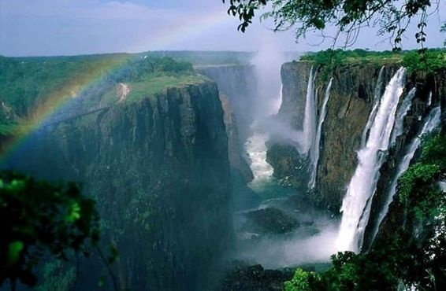
Rozmery
Šírka-1800m
Voda padá dole z útesu vysokého 120 m do úzkeho (130 m) a hlbokého (140 m) kaňonu v čadiči.

Slide 6
Domorodý názov
V domorodom jazyku sú vzhľadom k ohlušujúcemu šumu nazývané Mosi-oa-Tunya, alebo aj "Hromový dym". Sú súčasťou rovnako menného národného parku.
Ich prvú mapu vytvoril český cestovateľ Emil Holub, ktorý je aj autorom prvej samostatnej publikácie o nich.

Slide 7
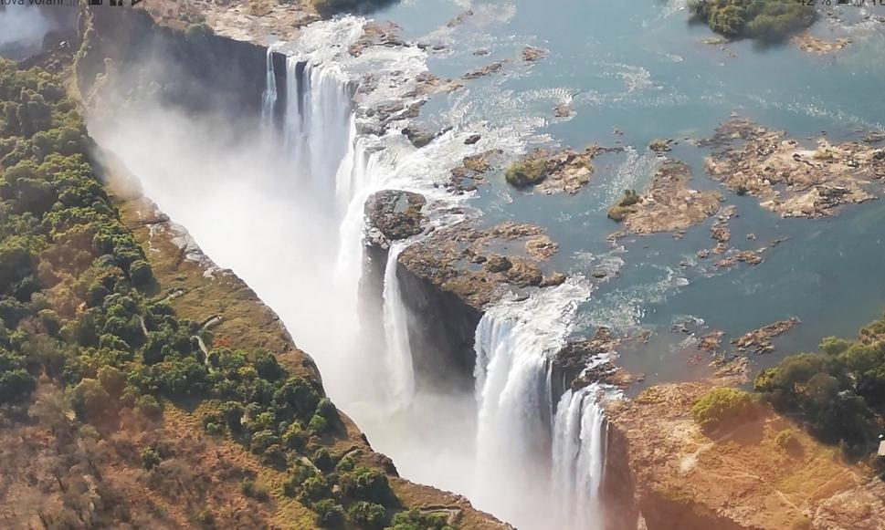
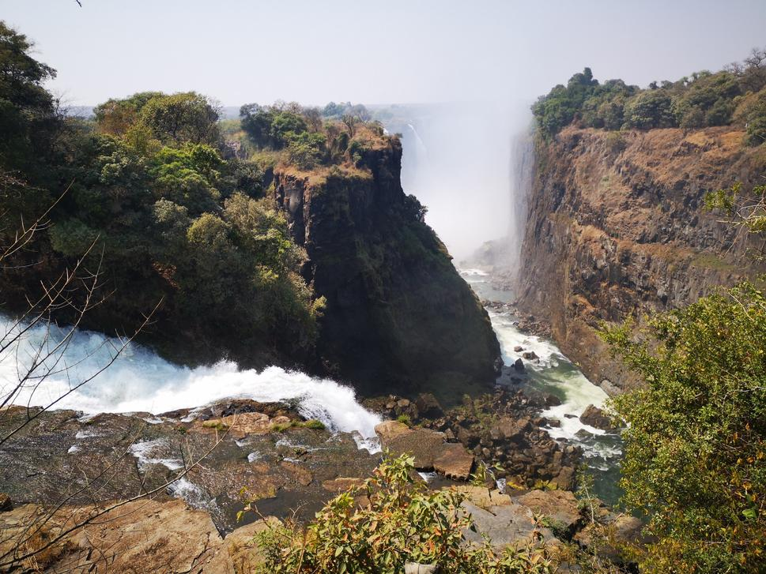
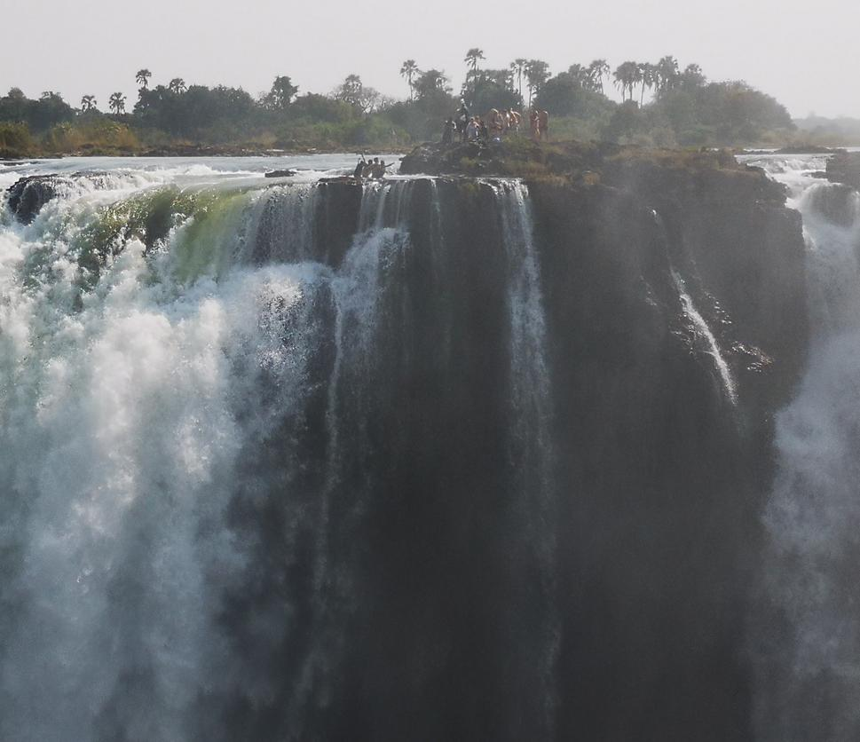
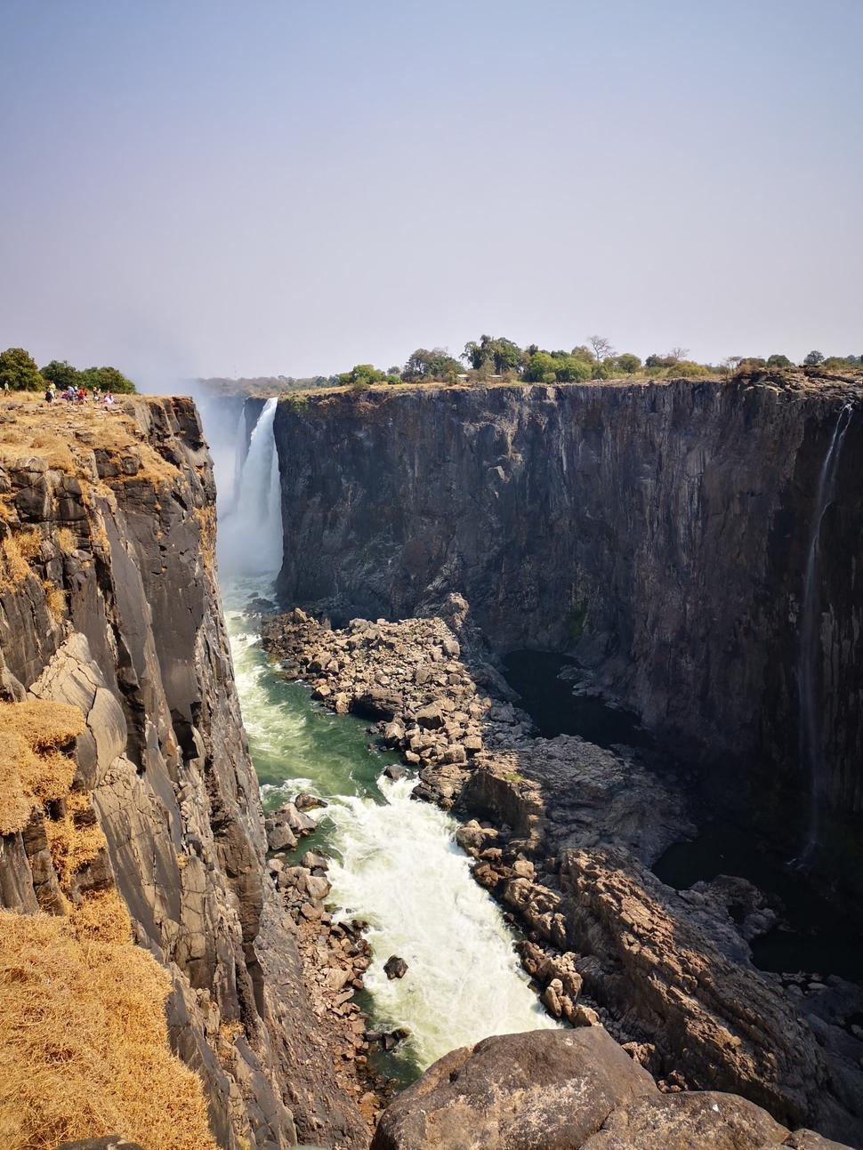

Slide 8
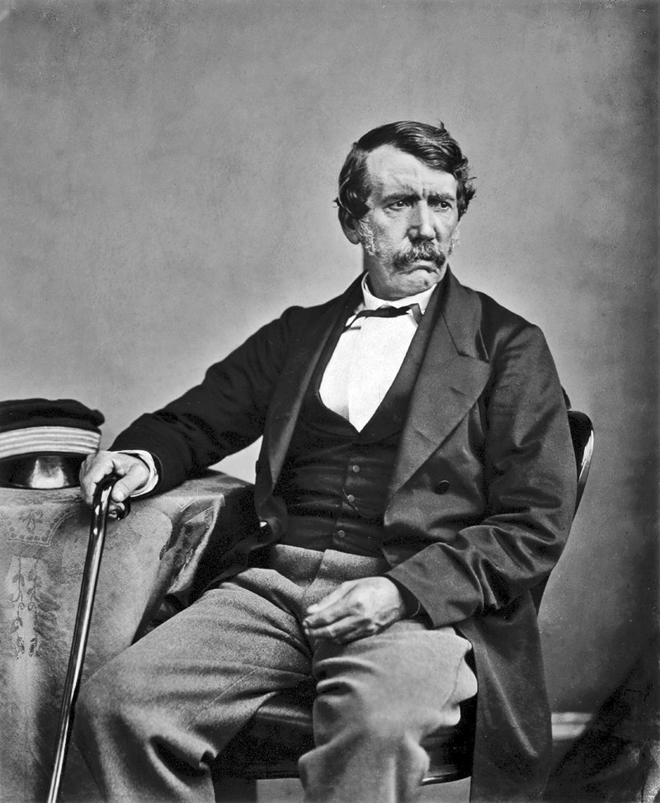
David Livingstone
Narodil sa19. marca 1813 v meste Blantyre, v oblasti Lanarkshire v Škótsku
Bol prvým Európanom, ktorý videl vodopády Mosi-oa-Tunya ("dym, ktorý hrmí"), ktoré následne premenoval na Viktóriine vodopády podľa svojej panovníčky.
Bol tiež jedným z prvých západných cestovateľov, ktorý podnikol transkontinentálny prechod Afriky z Luanda na pobreží Atlantiku po Quelimane pri ústí Zambezi.

Slide 9
Turizmus
V okolí vodopádov sa môžu turisti ubytovať v hosteloch, či luxusných bungalovoch.
Dobrodruhovia ocenia možnosť plaviť sa po rieke Zambezi na kanoe a raftoch, prejsť sa na horskom bicykli, alebo na koňoch.
Najväčší odvážlivci si iste radi skočia bungee jumpinga zhliadnu k vodopádom z paluby helikoptéry.
S tradičným životom miestnych obyvateľov vás zoznámia v dedinách Mukuni a Maramba na území národného parku.

Slide 10
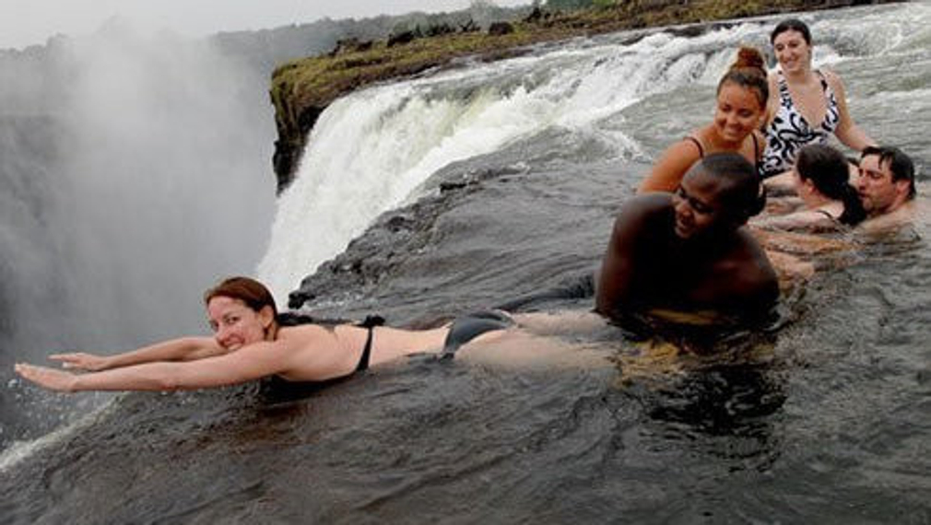
Nebezpečná zábava
Viktóriine vodopády patria k obľúbenej turistickej destinácii mnohých turistov. Najnovšie sa turisti rozhodli výhľad na vodopády trochu okoreniť .
Odvážlivci sa rozhodli namočiť a fotiť si padajúcu vodu priamo z vrcholu vodopádu.

Slide 11
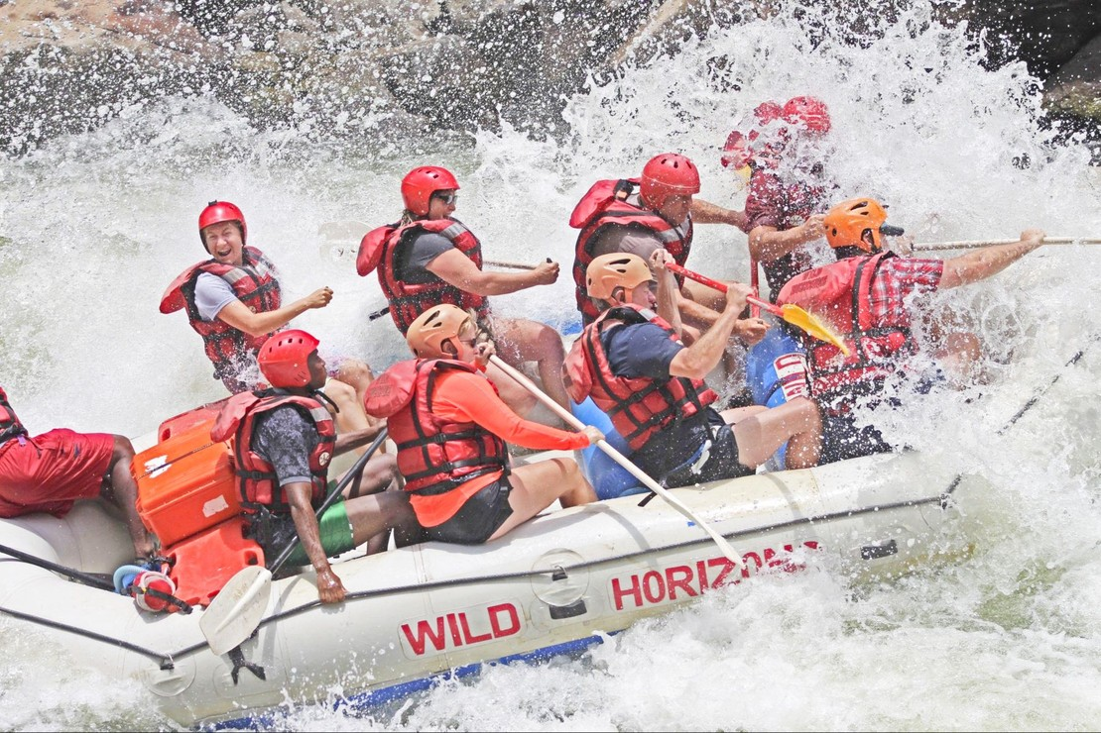
Rafting
V čase od polovice februára do mája, kedy enormne veľa vody, voda z vodopádov nás popráši tzv. slávny spray, ešte sa len blížite k vstupu do parku. V niektorých úsekoch prší voda doslova zospodu a na vás nezostane ani suchá nitka. Od augusta do novembra málo vody, ale horúco, možnosť zažiť najlepší rafting na svete

Slide 12
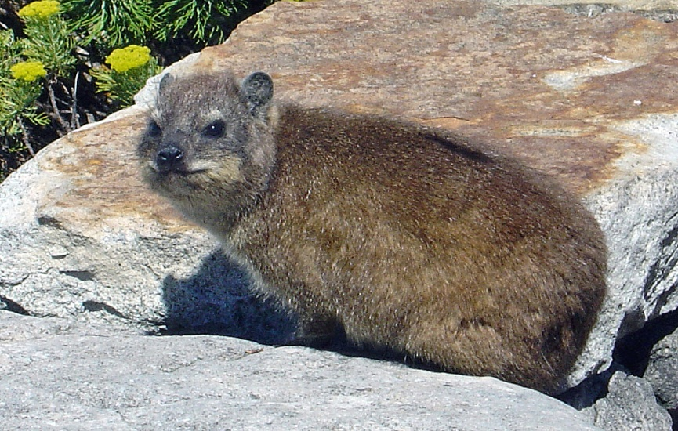
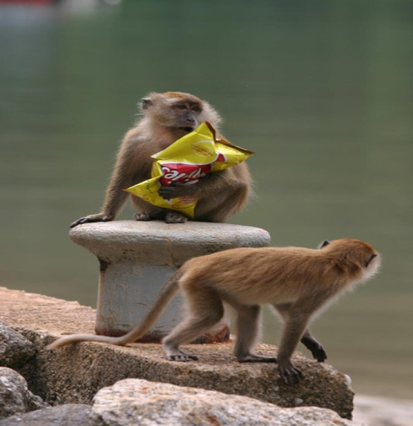
Prechádzky v okolí vodopádu
Vodopády môžete pozorovať klasicky „zboku“. To vám umožní turistický chodník vedúci okolo nich.
Rovnako zaujímavý je i pohľad zhora (Pri troche obratnosti sa totiž dá vyliezť i nad ne. Tu však pozor. Chvíľa nepozornosti, a hneď vás strhne dravý riečny prúd a ocitnete sa priamo v samotnom pekle!).
Pod vodopádmi sa môžete vykúpať v rieke Zambezi. Ľahký vstup a teplá voda sú prísľubom príjemnej relaxácie. Držte sa ale tesne pri brehu, pretože už o niekoľko metrov ďalej je prúd veľmi silný. V okolí Zambezi môžete naraziť na množstvo opíc a damanov.
daman

Slide 13
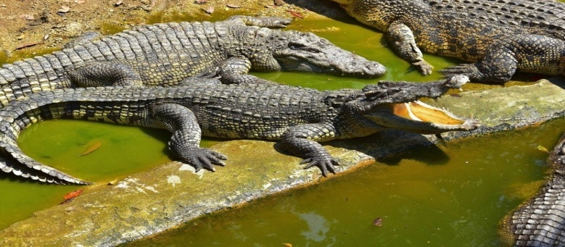
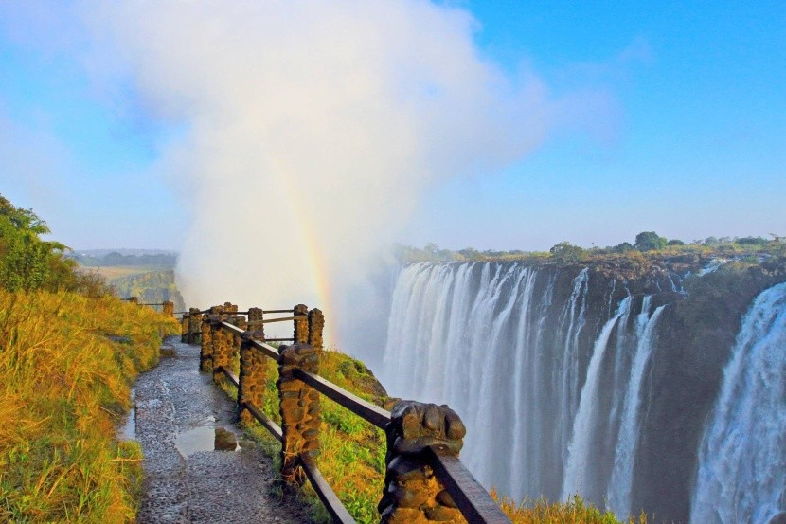
Mesto Livingstone
Neveľké turistické mesto, pomenované po legendárnom objaviteľovi Dávidovi Livingstonovi
Vyznačuje sa typickou viktoriánskou koloniálnou architektúrou s domcami s plechovou strechou a drevenou verandou.
Nachádza sa tu unikátna zbierka Livingstonových predmetov, vedľa ktorého stojí busta Emila Holuba.
Livingstone má pre každého niečo - romantikov, prieskumníkov aj dobrodruhov. Ponúka napr. prehliadky so sprievodcom do Livingstone Reptile Parku, kde si môžete prehliadnuť nebezpečné krokodíly a hady. Ak túžite po pokojnejšej forme zábavy,
Scénu absolútneho uvoľnenia dotvára neuveriteľná prírodná krása okolia.

